Slide 1

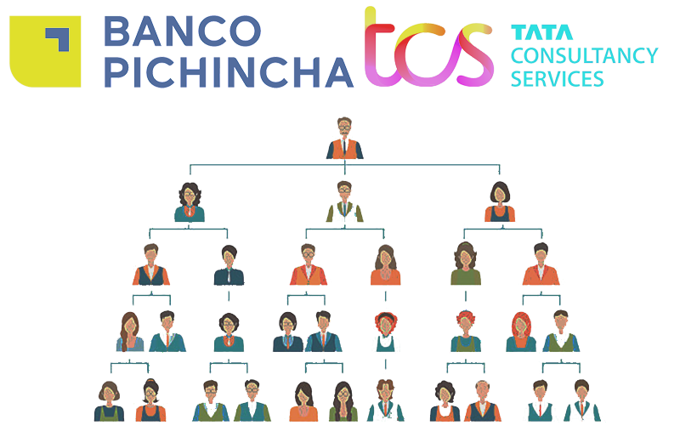
TCS
Patrón de diseño arquitectónico - CQRS
Octubre 2024

Slide 2
Agenda
Introducción al problema
¿Qué es CQRS?
Diferencias entre CRUD tradicional vs CQRS
Arquitectura CQRS
Ejemplo práctico
Ventajas y desventajas
Casos de uso reales

Slide 3
Introducción al problema

Slide 4
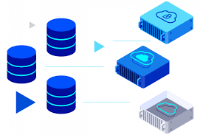
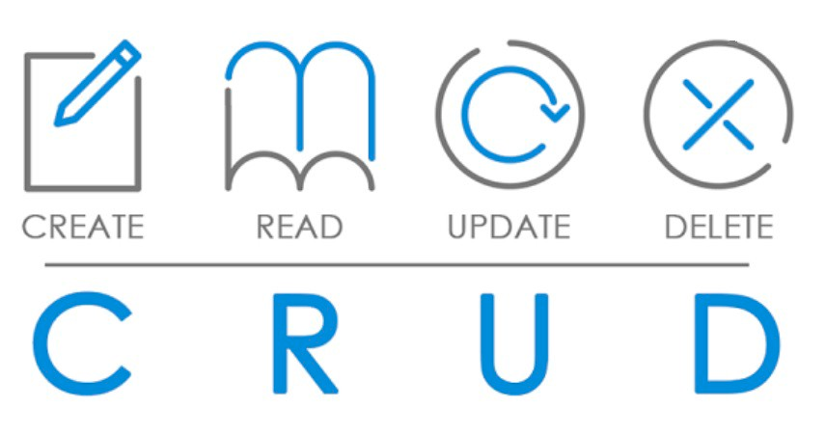

Introducción al problema
¿Por qué pensar diferente?
  En sistemas tradicionales: misma capa, mismo modelo para lectura y escritura.
  Con el tiempo, leer y escribir empiezan a tener requisitos muy distintos.
  Consultas complejas, problemas de rendimiento, acoplamiento, etc.
  ¿Es lógico usar el mismo modelo para comandos y consultas cuando sus necesidades son tan diferentes?

Slide 5
¿Qué es CQRS?

Slide 6
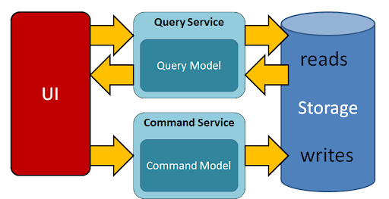
¿Qué es CQRS?
  CQRS en pocas palabras:
  Command
  Query
  Responsibility
  Segregation
  Separar responsabilidades mejora claridad, escalabilidad y optimización.
  Los comandos cambian el estado. Las consultas no lo hacen

Slide 7
CRUD vs CQRS

Slide 8
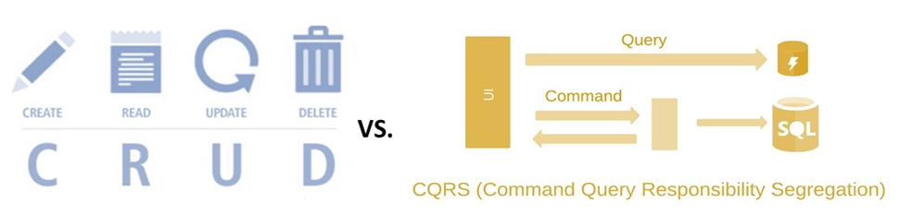
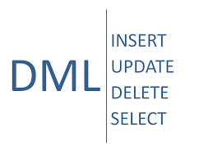
CRUD vs CQRS
  Comparando enfoques
CRUD Tradicional | CQRS
Misma capa para todo | Separación de capas
Un solo modelo | Modelos diferentes
Simplicidad al inicio | Escalabilidad a largo plazo
  Ideal para sistemas donde lectura y escritura tienen distintas complejidades

Slide 9
Arquitectura CQRS

Slide 10
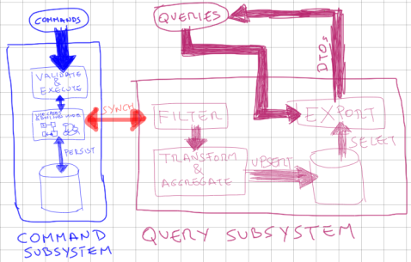
Arquitectura CQRS

Slide 11
Ejemplo práctico

Slide 12
Ejemplo práctico
  App de Pagos
  Escenario: Una empresa ofrece una plataforma de pagos usada por miles de clientes simultáneamente. Cada vez que un usuario paga, se registra: el monto, el destinatario, el método de pago, la fecha y hora. Simultáneamente, los usuarios y administradores están consultando en tiempo real el historial de pagos (dashboard, reportes, notificaciones).
  Problemática clásica: Cuando la aplicación usa una única base de datos y un solo modelo para leer y escribir:
  Las escrituras frecuentes (pagar) bloquean recursos que las consultas también necesitan.
  Las consultas pesadas (dashboard, reportes) afectan el rendimiento de los pagos.
  Se vuelve difícil escalar la lectura sin afectar la escritura.
  Solución con CQRS: Separar:
  Pagar → va a una base de datos transaccional y lógica robusta.
  Consultar pagos → va a una base de datos optimizada para lectura rápida.
  https://github.com/warlospp/PagosCQRS
  https://github.com/warlospp/PagosCQRSDDD
  https://github.com/warlospp/PagosCQRSDDDEventSourcing
  https://github.com/warlospp/PagosCQRSDatabricks

Slide 13


Ejemplo práctico
  Repositorios

Slide 14
Ventajas y Desventadas

Slide 15
Ventajas y Desventajas
  ¿Por qué usar CQRS?
  Escalabilidad: escalar lectura y escritura por separado
  Flexibilidad: modelos optimizados para cada operación
  Mantenibilidad: separación clara de responsabilidades
  Ideal para sistemas distribuidos y microservicios
  No todo es oro…
  Complejidad innecesaria en sistemas simples
  Más componentes = más mantenimiento
  Necesidad de sincronización entre modelos (eventual consistency)
  CQRS es una excelente patrón arquitectónico, pero no para todos los contextos.

Slide 16
Casos Reales

Slide 17
Casos Reales
  ¿Dónde se usa CQRS?
  Sistemas bancarios
  Comercio electrónico (catálogo vs carrito/pedidos)
  Sistemas de reservas (aerolíneas, hoteles)
  Juegos multijugador (estado del juego vs estadísticas)
  CQRS en la Arquitectura Meta de BP.

Slide 18
GRACIAS

